Slide 1
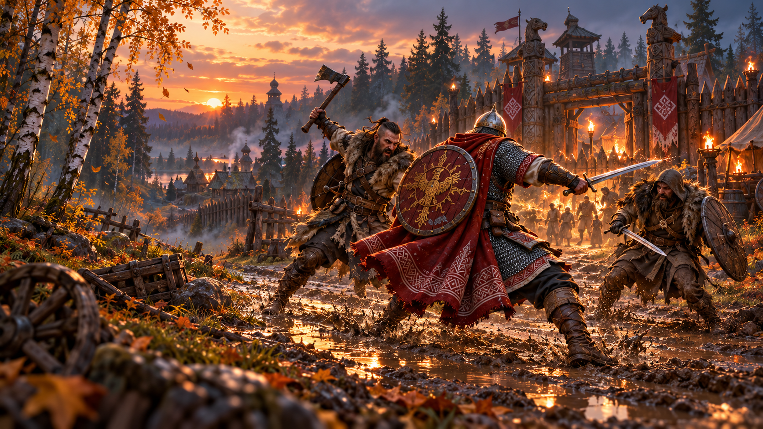
ЗА ТРИДЕВЯТЬ
ЗЕМЕЛЬ
Мобильная 3D action RPG
по мотивам русских сказок
РАБОЧЕЕ НАЗВАНИЕ • КОНЦЕПТ-АРТ
Notes:
Авторская концепция: docs/01-concept.md. Изображение: генерация OpenAI, концепт-арт; не кадр Unity.

Slide 2
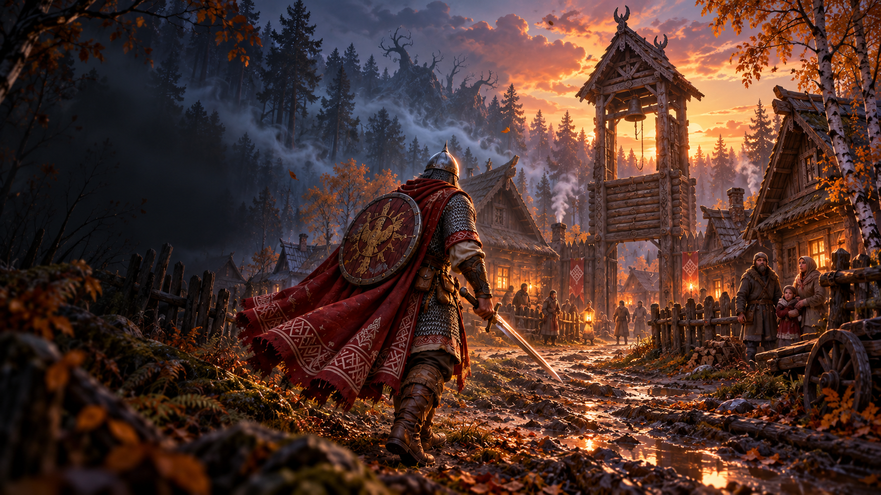
Мир начинается
за околицей
Деревня даёт поручение.
Лес скрывает след.
Курган меняет смысл находки.
ПЕРВЫЙ ЭПИЗОД «ВЕРНУТЬ КОЛОКОЛ» • КОНЦЕПТ-АРТ
Notes:
Источник сюжетного плана: docs/01-concept.md. На изображении виден колокол; кадр используется как общий вид деревни, а не момент после кражи. Изображение создано OpenAI, не кадр игры.

Slide 3
Игровой цикл
Поручение в деревне
Подготовка и вылазка
Бой, находки и развязка
Возвращение и улучшение снаряжения
ЗАДУМАННЫЙ ЦИКЛ • ЧАСТЬ СИСТЕМ ЕЩЁ НЕ РЕАЛИЗОВАНА
Notes:
Источник: docs/01-concept.md. Это план игрового цикла. Добыча, сюжетные миссии и улучшение экипировки не заявляются как готовые системы.

Slide 4
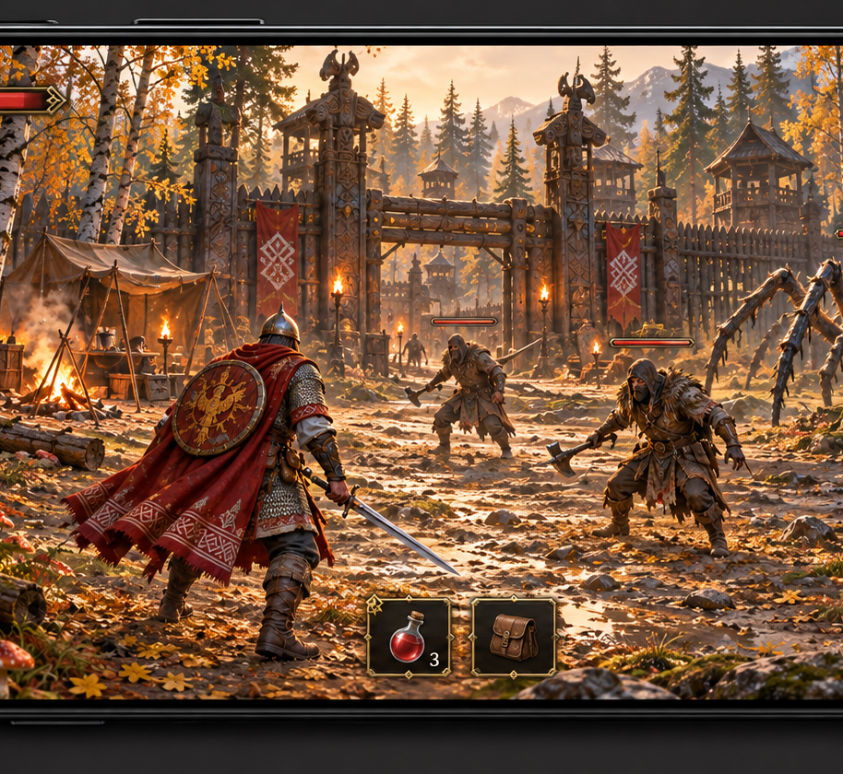
Бой для телефона
Обычный и сильный удар
Блок и уклонение
Сенсорное управление
Аренный прототип уже собран
в Unity для Android
ИЗОБРАЖЕНИЕ — КОНЦЕПТ МОБИЛЬНОГО ЭКРАНА
Notes:
Функции прототипа: prototype/ и PROTOTYPE.md. Иллюстрация 02-smartphone-gameplay.png является концептом интерфейса, а не скриншотом текущей Android-сборки.

Slide 5
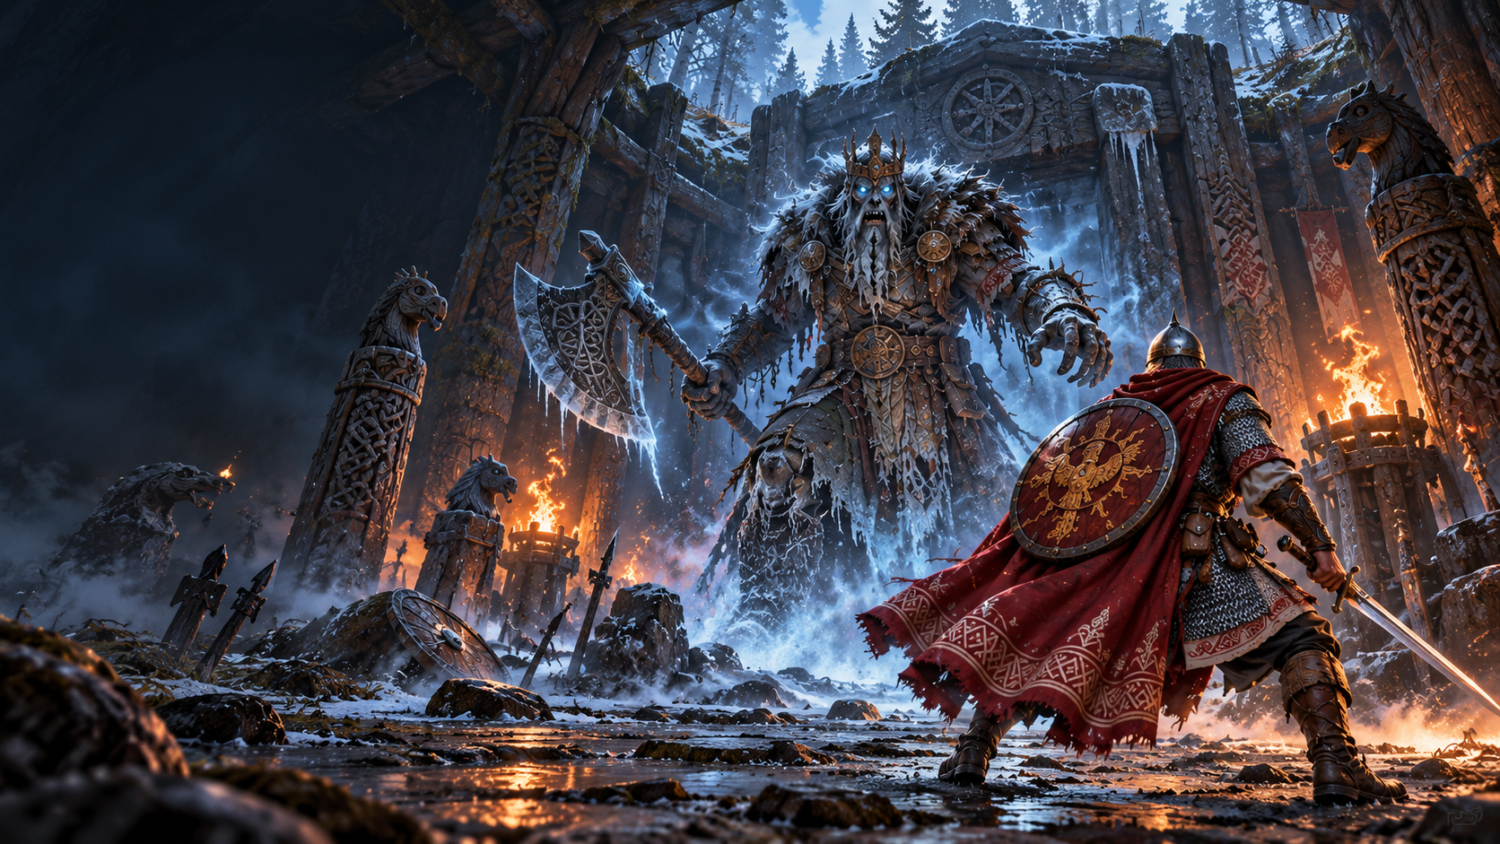
Курган
Финал первой вылазки:
встреча с пробудившимся
стражем
ПРЕДЛАГАЕМЫЙ БОСС • КОНЦЕПТ-АРТ
Notes:
Курган и босс предложены в docs/01-concept.md. Это концепт-арт OpenAI, не существующий уровень и не игровой кадр.

Slide 6
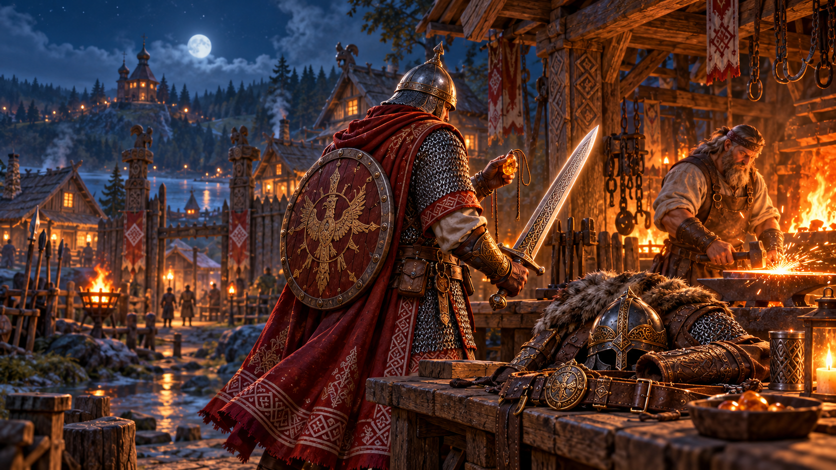
Добыча даёт повод
вернуться
Меч, доспех и находки
готовят героя к следующей
вылазке
ПРОКАЧКА СНАРЯЖЕНИЯ — ПЛАН • КОНЦЕПТ-АРТ
Notes:
Развитие экипировки и добыча описаны в docs/01-concept.md. Механика не реализована в текущем прототипе. Изображение создано OpenAI.

Slide 7
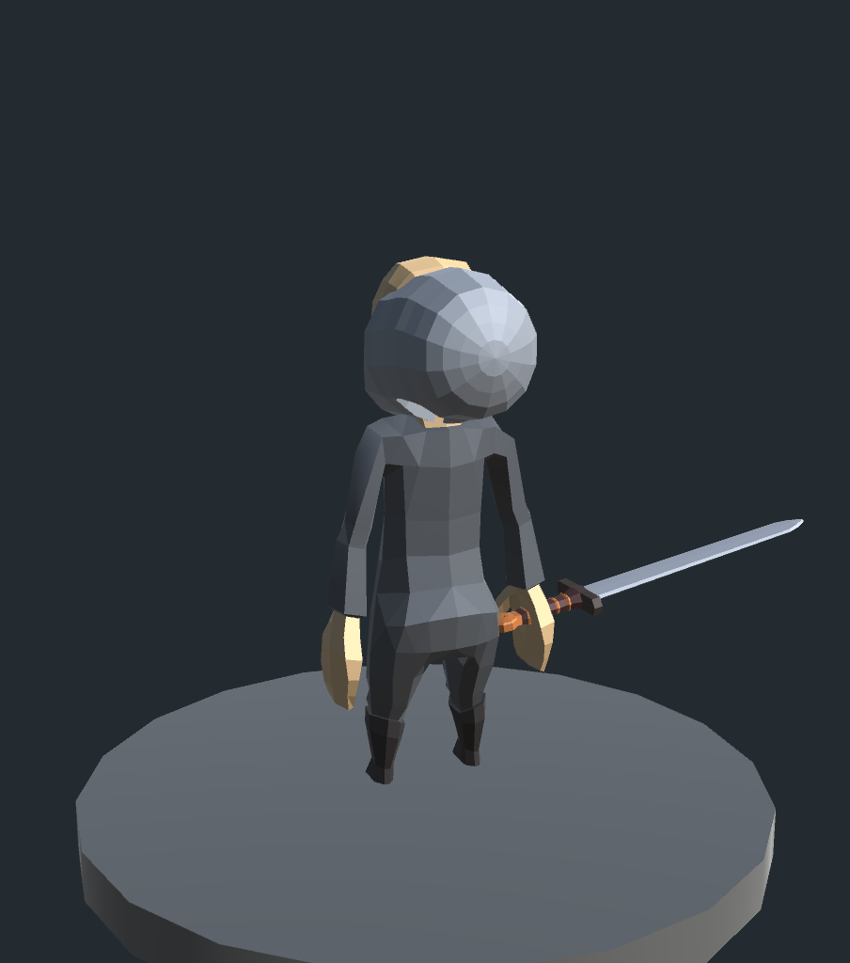
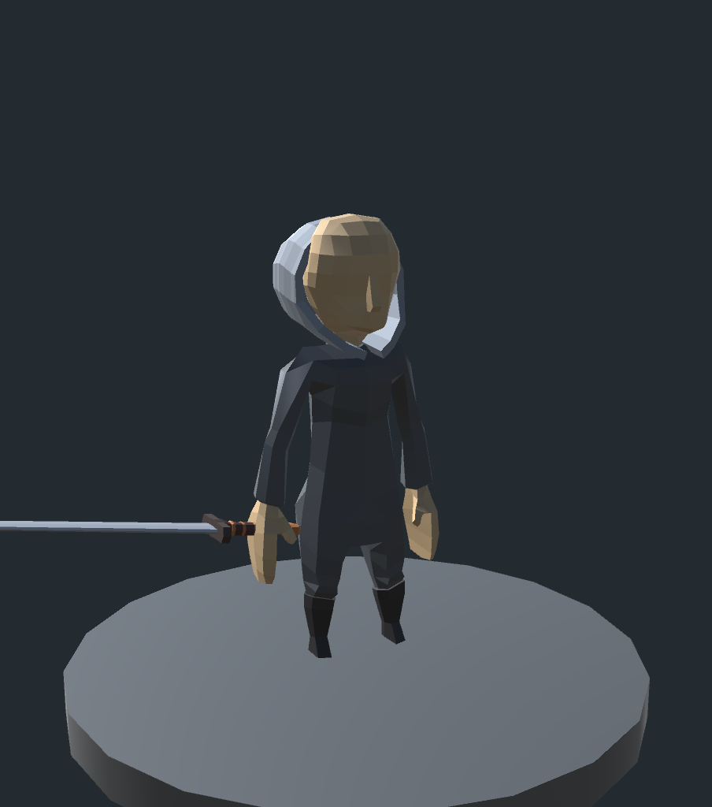
Что работает сейчас
Unity-прототип боя
Две Android-сборки
Атаки, блок, уклонение
Временный герой Quaternius
Первая APK проверена
пользователем на устройстве
РЕНДЕРЫ РЕАЛЬНОЙ МОДЕЛИ UNITY • НЕ ФИНАЛЬНЫЙ ОБЛИК
Notes:
Источники: prototype/, builds/, QUATERNIUS_TRIAL.md. Проверка первой APK на устройстве подтверждена пользователем в переписке. Проверка новой Quaternius APK на устройстве не подтверждена. Модель Quaternius: https://quaternius.com/packs/knightcharacter.html.

Slide 8
Следующий этап
Одна законченная вылазка
от деревни до кургана
Проверка боя, управления и
производительности на телефонах
ИЩЕМ ПАРТНЁРА ДЛЯ ВЕРТИКАЛЬНОГО СРЕЗА • КОНЦЕПТ-АРТ
Notes:
Это предложение следующего этапа, а не утверждённый бюджет или график. Основа сценария: docs/01-concept.md. Изображение создано OpenAI.

